Slide 1
Questa volta vado a votare!
Cause dell’astensionismo e possibili soluzioni
Isis Fossombroni – a.s. 2023/24

Slide 2
Una difficile conquista…
«Le schede che ci arrivano a casa e che ci invitano con il nostro nome, cognome e paternità a compiere il nostro dovere di cittadine hanno un’autorità silenziosa e perentoria. Le rigiriamo tra le mani e ci sembrano più preziose delle tessere del pane. Le stringiamo come lettere d’amore […] Per la prima volta si domanda la nostra opinione. Così avessimo potuto esprimerla quando si trattava di pace e di guerra»
Anna Garofalo

Slide 3
…perché rinunciarvi?

Slide 4
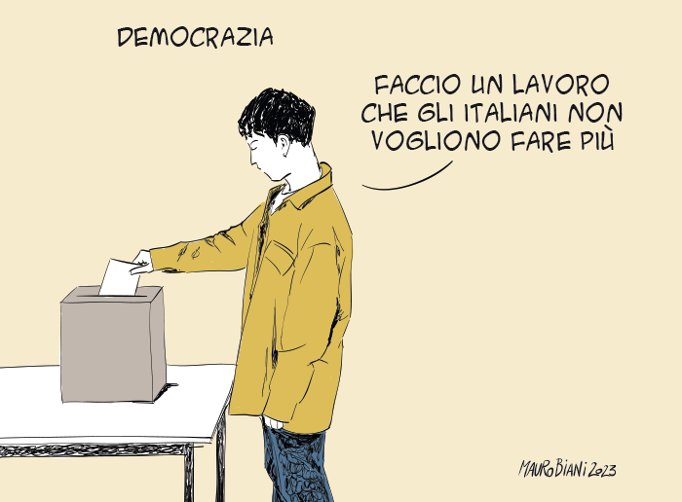
Il voto come massima espressione della democrazia
La Costituzione recita:
«Sono elettori tutti i cittadini, uomini e donne, che hanno raggiunto la maggiore età.
Il voto è personale ed eguale, libero e segreto. Il suo esercizio è dovere civico (…)»

Slide 5
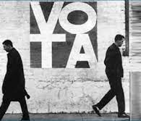
Partecipo o non partecipo?
La forma più diffusa di partecipazione politica nelle democrazie contemporanee è votare. Ciononostante da molti anni nella maggior parte dei Paesi occidentali il tasso di astensionismo registra un aumento costante.
Come mostra una ricerca condotta da IDEA, a livello globale l’affluenza alle urne si è costantemente ridotta tra il 1945 e il 2015, con un’accelerazione della tendenza a partire dalla metà degli anni Ottanta, soprattutto in Europa e Oceania.

Slide 6
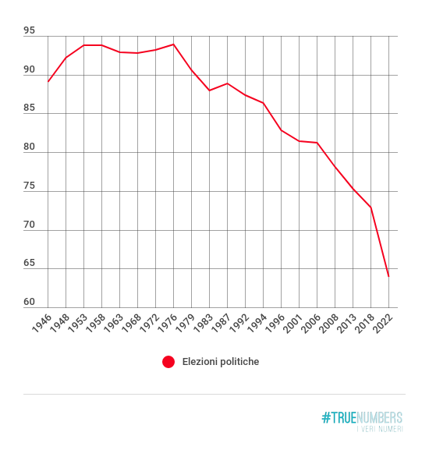
Una tendenza che sembra inarrestabile
L’Italia non fa eccezione.
La partecipazione elettorale è rimasta molto alta (intorno al 90%) fino agli anni Ottanta, per poi diminuire gradualmente e raggiungere il livello più basso durante le elezioni politiche del 2022, quando si è recato alle urne meno dei due terzi (il 63,85%) degli aventi diritto.
La partecipazione alle elezioni regionali di Lombardia e Lazio (2023) è stata inferiore al 40%. Di poco superiore al 50% quella alle elezioni regionali del 2024 di Sardegna e Abruzzo.

Slide 7
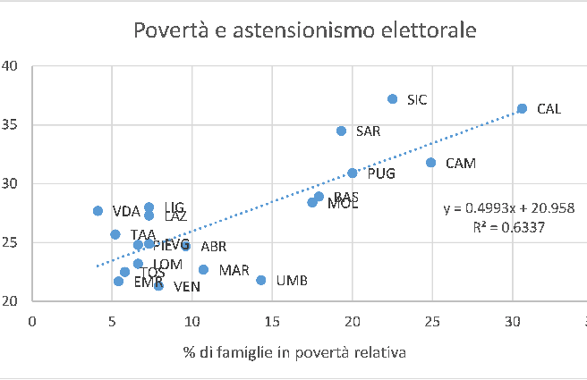
Possibili cause: i fattori sociodemografici
Variabili quali reddito e istruzione sarebbero decisive nel determinare le condizioni che spingono una persona a recarsi o meno alle urne.
Il livello di benessere attuale e prospettico è alla base della partecipazione.
Solo chi non ha gravi problemi economici e chi, pur avendoli, crede nella capacità della politica di dare risposte efficaci alle proprie difficoltà, finisce per partecipare col proprio voto alla vita democratica.

Slide 8
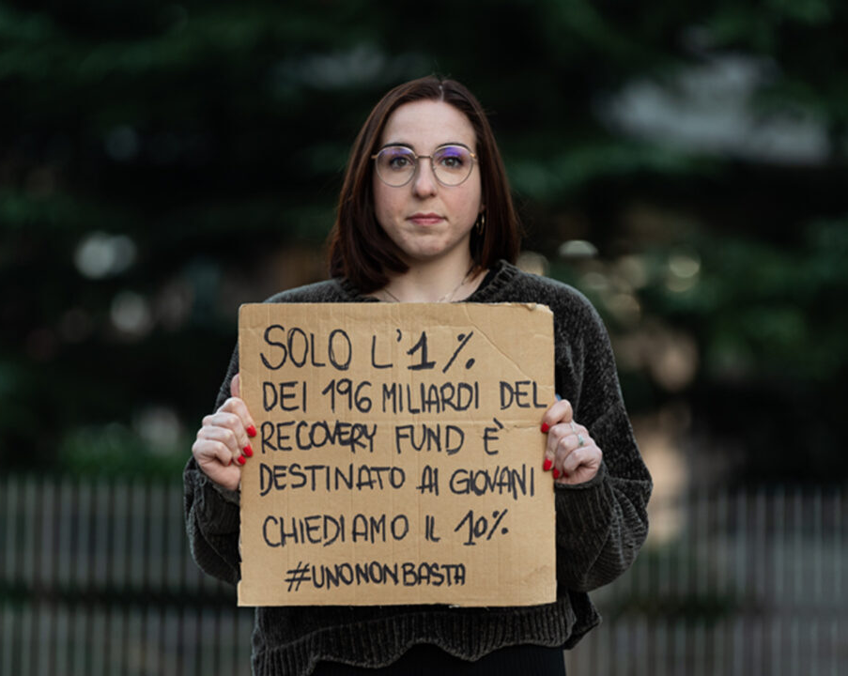
Povertà, giovani e non voto
In Italia la povertà colpisce in misura più che doppia i giovani rispetto agli anziani generando due fattori di grave disagio sociale:
l’abbandono scolastico
la disoccupazione (NEET, Not in employment, education or training)
Ecco perché le politiche educative ed economiche per i giovani rappresentano la chiave fondamentale per ridare vigore a un sistema politico-sociale avviato su una pericolosa deriva che sta togliendo il “demos” alla democrazia.

Slide 9
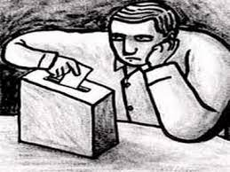
Possibili cause: i fattori motivazionali e la political powerless
La forte somiglianza tra proposte e idee dei vari candidati e delle diversi coalizioni accentua la sensazione che “nulla cambi davvero”, indipendentemente da quale formazione politica sia al governo.
Si tratta in sostanza di una più o meno percepita incapacità di agire, di contare, di essere in grado di influenzare il corso degli eventi.

Slide 11
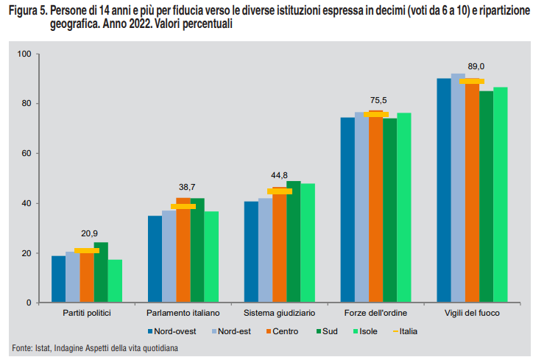
La sfiducia nei partiti e nei corpi intermedi
In Italia queste motivazioni sembrano essere le più influenti, con una generale sfiducia nei confronti dei partiti e delle istituzioni.
Lo dimostrano i dati dei Rapporto sul benessere equo e sostenibile (BES), che ha una sezione dedicata alla politica e alle istituzioni in cui, fra le altre cose, tiene traccia della fiducia dei cittadini nei confronti di: partiti politici, parlamento, sistema giudiziario, istituzioni locali e forze dell’ordine.

Slide 12
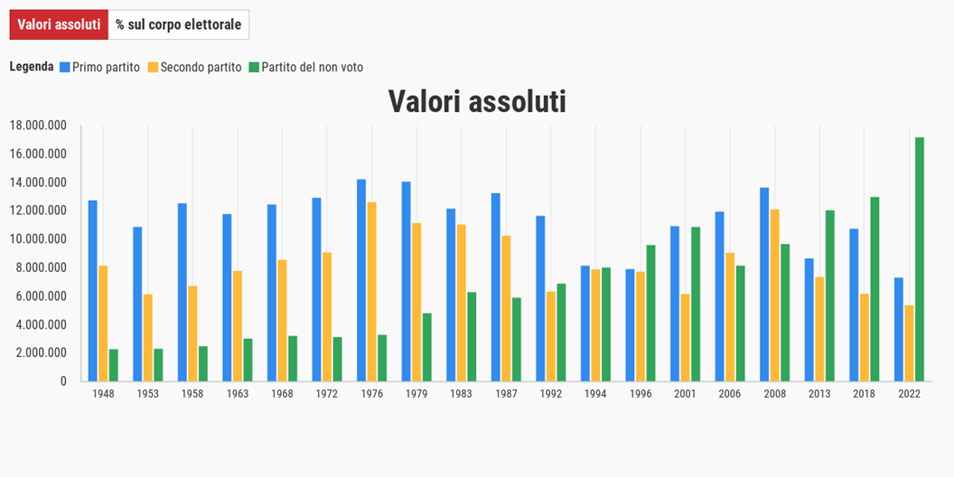
L’effetto Tangentopoli
In effetti, in Italia, il calo dei numeri è coinciso con lo scandalo Tangentopoli e con la cosiddetta seconda repubblica.
Il grafico mostra, a partire dal ‘96, il progressivo aumento del «partito del non voto»

Slide 13
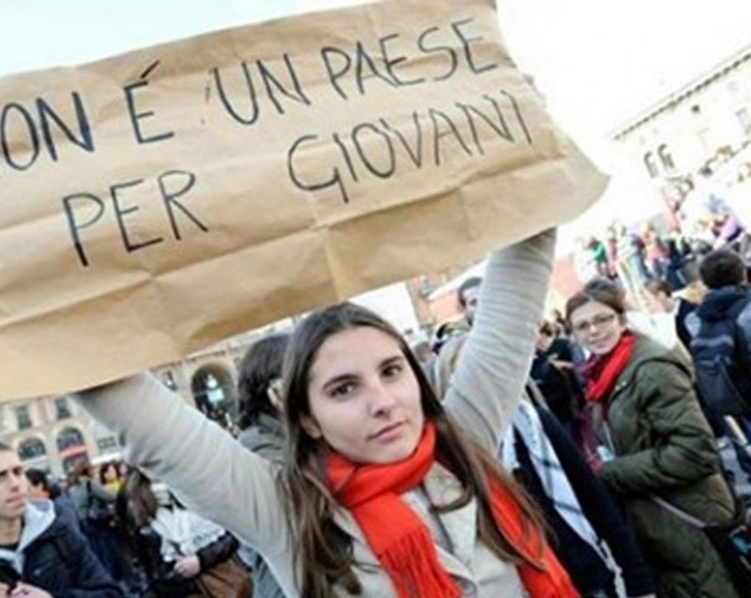
Largo ai….
Purtroppo, tra gli eletti nel nuovo Parlamento sia la presenza di donne sia quella di giovani registra un arretramento, invertendo il trend positivo osservato nelle precedenti occasioni elettorali.
L’età media dei parlamentari sale a 51,4 anni dai 47,6 della XVIII legislatura (+3,8 anni).
La percentuale di donne scende al 33,7% (era il 35,4%). La presenza femminile si riduce nonostante le norme sull’equilibrio di genere previste dalla legge elettorale. Rapporto BES 2023

Slide 14
Possibili cause: i fattori psicologici
Il susseguirsi di una crisi (economica, energetica, pandemica) dopo l’altra,
la consapevolezza che il futuro sarà probabilmente più difficile di quanto lo è stato il passato,
la mancanza di grandi visioni per affrontare sfide epocali come il cambiamento climatico o la trasformazione digitale
portano ad aumentare uno stato di insoddisfazione che non si lega più ad una volontà politica di cambiare le cose, ma piuttosto alla rassegnazione e alla delusione.

Slide 15
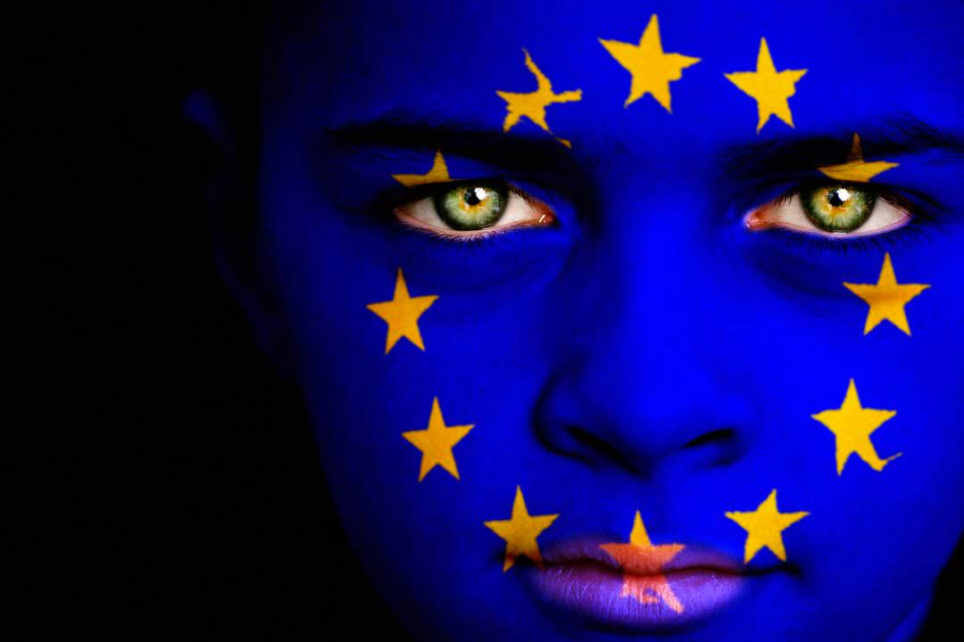
Possibili cause: i fattori contingenti
Gli elettori tendono a partecipare solo alle tornate elettorali ritenute «più importanti»: generalmente l’affluenza è parecchio più alta alle elezioni politiche che alle amministrative e alle europee.

Slide 16
Elezioni 2024, In Italia il primo partito è quello degli indecisi

Slide 17
Possibili cause: i fattori strutturali
In Italia negli ultimi anni anche alcuni fattori strutturali sembrano essere diventati particolarmente importanti nella spiegazione dell’astensione, si pensi all’alta percentuale di anziani sul totale della popolazione o all’aumento degli studenti e dei lavoratori fuori sede.
In Italia, il voto fuori sede verrà probabilmente sperimentato alle Europee di giugno

Slide 18
Come invertire questa tendenza?

Slide 19
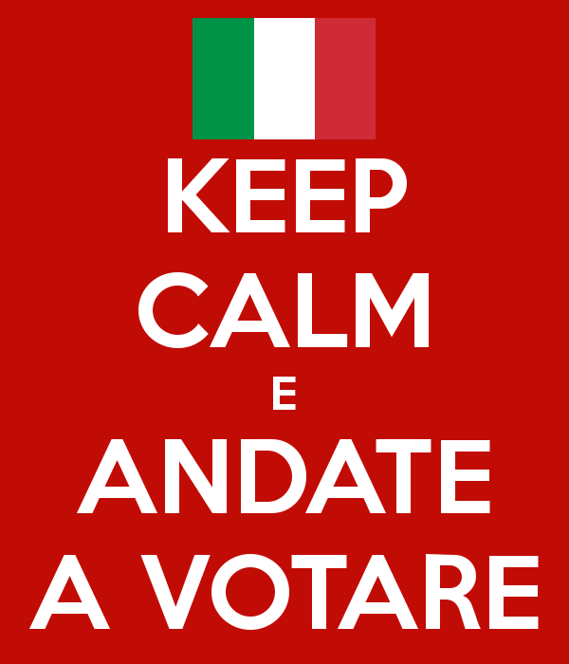

Slide 20
Il ruolo delle iniziative digitali
StavoltaVoto è un’ iniziativa digitale promossa dal Parlamento europeo in occasione delle elezioni del 2019 per incoraggiare la partecipazione al voto tra i cittadini europei.
Attraverso l'utilizzo di strumenti digitali innovativi come app mobili e piattaforme online, si forniscono informazioni chiare e accessibili sulle scadenze elettorali, sui candidati e le questioni in gioco.
L’iniziativa ha dimostrato di essere efficace nel coinvolgere i giovani.

Slide 21
Elezioni 2024: la piattaforma TogetherEU

Slide 22
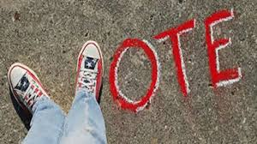
Allargamento del corpo elettorale
L’Italia ha abbassato l’elettorato attivo per la Camera dei Deputati a 18 anni.
I giovani che hanno compiuto 16 anni possono votare per il Parlamento europeo in Austria, Belgio, Germania e Malta. In Grecia dal 2016 l’età per votare è stata abbassata a 17 anni.
In tutti gli altri 18 Paesi dell’Unione europea l’età minima per votare è 18 anni.
A Bruxelles si discute su come garantire la partecipazione tra i cittadini dell’UE che vivono all’estero, i gruppi svantaggiati e gli elettori delle zone rurali, che di solito hanno meno probabilità di votare.

Slide 23
Promuovere la partecipazione giovanile: programmi di voto simulato
Simulazione dei lavori del Parlamento europeo (Progetto promosso da ISGREC e Università di Siena)
Simulazione dei lavori dell’Assemblea generale ONU

Slide 24
Educazione peer to peer
L’educazione politica e al senso civico passa attraverso l’interazione fra pari.
Si può citare l’esempio di progetti quali la piattaforma svizzera easyvote, che coinvolge giovani attivi civicamente per convincere i coetanei ad un maggiore interesse nella politica e nelle istituzioni in generale.
https://www.easyvote.ch/it

Slide 25
Collaborazione con organizzazioni della società civile
La collaborazione con organizzazioni della società civile è fondamentale per favorire l’acquisizione di senso civico da parte delle nuove generazioni.

Slide 26
Fonti
https://www.treccani.it/magazine/atlante/geopolitica/Le_ragioni_dell_astensionismo.html
https://www.pandorarivista.it/articoli/noi-pochi-noi-felici-pochi-la-democrazia-e-le-ragioni-dell-astensionismo/
https://lavoce.info/archives/98157/lastensionismo-ha-radici-economiche/
https://www.riformeistituzionali.gov.it/media/1427/ebook-libro-bianco_02_05_22.pdf
https://www.istat.it/it/files//2023/04/Bes-2022.pdf

